Slide 1





株式会社マイナビ 学生の窓口事業部 営業部
TEL: 03-6267-4337 / FAX:03-6267-4070
MAIL: mynavi-style@mynavi.jp

Slide 2





マイナビ学生の窓口 就活スタイルとは
就職活動準備のバイブル
(株)マイナビが運営する「就活スタイルブック」「就活スタイルナビ」は
「就職活動」という人生のターニングポイントを迎える就活生へ
マイナビから就職活動時に「為になる」「役立つ」「お得で便利な商品・サービス情報」
を提供するダイレクトプロモーションメディアです。
マガジン
WEB
「マイナビ」 「マイナビデータベース」「実績豊富なクリエイティブスタッフ」
をフル活用した、クロスメディアプランを展開し効果的なプロモーションを実施いたします

Slide 3





マイナビとは
株式会社マイナビが運営する、企業と就職活動学生から圧倒的支持を受ける
国内最大級の就活サイトです
(※マイナビ2017実績)
エントリーできる企業数
No.1
説明会に予約できる企業数
No.1
上場企業の掲載数
No.1
※2016年3月
就職情報サイト目視確認による調査結果より
調査機関：アダプティブ株式会社
月間PV数
約3億PV
TOPページPV数
約1,660万PV
＊2016年3月実績
■マイナビ会員数
■掲載企業社数（※2016年5月現在）
全国の就職活動学生
約70万人
約15,800社超え
が自主的に登録
の企業情報を記載!!

Slide 4
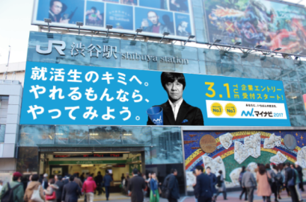
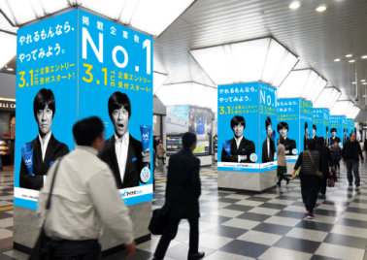
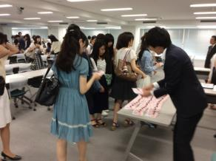
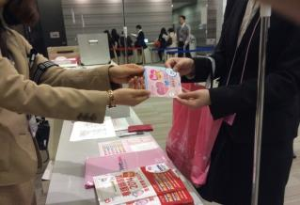
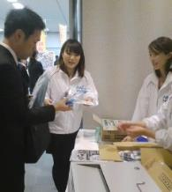
マイナビ広報宣伝・大学への施策
毎年パワーアップする“マイナビ“は本年度もマスメディア露出等に加え全国の大学・短大・専門学校に
ポスター・チラシを掲出・配布するなど、採用戦線の時期に向けて宣伝ＰＲを積極的に行っていきます。

Slide 5


マイナビを利用するには
マイナビは学生の自主登録サイトです
マイナビは会員登録制サイトです。会員登録をするには2つのパターンがあります。
いずれの方法でも氏名・大学名・住所・電話・メールアドレスなどを登録していただきます。
大学の就職ガイダンスで会員登録カードを記入
マイナビのサイトを直接訪れ、登録する
弊社ＣＳ部が全国の大学にて就職ガイダンスでご案内

Slide 6


マイナビの情報について
マイナビではインターンシップ・就職活動の時期に合わせた情報をお届けしています。
●大学3年生 6月1日～9月30日「マイナビプレサイト」
ご提案
時期
夏休みのインターンシップ情報、仕事や業種に関する情報を提供。
●6月～7月はインターンシップに役立つ情報のみ掲載が可能です。
●8月～9月は資格の広告掲載が可能です。
※8月と10月にサーバーメンテナンスが入ります。
●大学3年生 10月1日～2月28日「プレ本ナビ」
17年3月から開始するマイナビの使い方を紹介する情報を中心に展開。
10月１日（土）にオープン予定です。
※経団連の「採用選考に関する指針」に則り、企業の採用情報は17年3月1日からの掲載となります。
●10月3日(月)～「マイナビ学生の窓口 就活スタイル」内で
スーツ、アイテム、通信キャリア、証明写真等の広告掲載が可能です。
●大学3年生 3月1日～「マイナビ」エントリースタート
企業の採用情報がオープンし、説明会申し込みや資料請求など本格的にサイトを通じて
就職活動を行えるようになります。
※プレサイトにご登録頂いていた学生は自動的にマイナビが利用できます。

Slide 7


就活生の年間スケジュール
学生は企業の採用情報が3月1日に解禁される前に、就活に必要な情報を集めたり、スーツ購入・資格取得などをして就活に備えています。
大学3年生
大学4年生
6月
7月
8月
9月
10月
11月
12月
1月
2月
3月
4月
5月
6月
7月
8月
6/1
プレサイト
オープン
3/1
就活解禁
6/1
選考解禁
就職サイト登録
サマー
インターンシップ
ウィンターインターンシップ
自己分析・業界研究
内々定獲得
学生の
動き
職種・企業研究
エントリー・企業説明会
ES提出
筆記試験・面接
スーツ等購入
スーツ等購入
就職活動お役立ちアイテム購入
消費行動
証明写真撮影
資格取得・勉強
マイナビプレサイト(6/1～)
マイナビプレ本ナビ(10/1～)
マイナビグランドオープン(３/1～)
WEB
2018卒
オープン
就活スタイル
インターンシップ関連情報/資格・検定情報のみ
就活スタイル（10/3～）
就活
スタイル
ブック
1月27日
発行(仮)
マガジン
インターンシップフェア/EXPO(6~1月)
マイナビ就職EXPO・合同セミナー
(３月上旬～)
イベント

Slide 8







就活生の人物像
就活準備に向けて確実に消費行動を起こす層。
失敗したくないという気持ちが強く、就活に役立つ情報に対して敏感に反応。
就活に関連するあらゆる商品についてブランドスイッチや今までになかった購買行動を喚起しやすく、親世代も巻き込み、就活市場における消費活動が活性化する時期。「どの時期に」「どのように思い、どのような行動を取るか」が明確で訴求時期・ポイントが分かりやすいターゲット。
就活は予想以上に大変だった･･･80.9％
親に購入してもらった（※スーツ）･･･81.2%
就活は予想以上にお金がかかった･･･68.1％
就活準備、または就活中に必要な商品を購入･･･96.9％
Fashion
Hair&Make
就活生の約85%がスーツ等を購入。
その中で4人に1人は2着以上購入。購入時期は
就活がはじまるより早めの6月。その後、就活直前の年明け1～3月に約3割が購入（※2017卒の場合）。
購入の際は、価格やデザイン、シルエットに加え機能性を重要視。スーツ専門店や百貨店、大型スーパーで購入。スーツと一緒に、ネクタイ・シャツなどの必需品もまとめて購入。
女子の約6割が就活を機にメイクの方法をチェンジ！
変えたところはアイシャドウ、リップ、チーク。
化粧品の購入は主にドラッグストアで購入するものの、
就活メイクには気合を入れて百貨店のカウンセリング化粧品も購入。
就活中最も身だしなみで気にしていたのは髪型。
清潔感や相手に与える第１印象を重要視し、
面接前にはブレスケアや整髪剤・制汗剤などを使用。
Mobile&SNS
PHOTO
スマホ所有率は95.5%
就活中はスマホで就職サイトや企業情報などをチェック！
さらに乗換案内や地図などのアプリを活用して、就活をスマートにこなします。
就職活動時は6割の学生が1日に3時間以上パソコンを使用。1日に7時間以上PCを利用する学生が約1割存在。
就活生のほぼ全員（96.8％）が
就活用に証明写真を撮る。
料金・通いやすさ・データ支給ありを条件に写真スタジオを選び、
10~30枚程度使用する。就活サイトオープン時の3月（※2017卒の場合）がピーク。写真を撮り直す時期は3月~4月にかけて。（※2017卒の場合）
総額で3,000~10,000円程度費用をかける。
Information&SCHOOL
Health
約6割が就活の情報収集のため新聞を購読。
移動時間もスマホで時事ニュースをチェック。
就活が本格化してくる10月~3月（※2017卒の場合）にかけて
SPIや業界研究・自己分析などの本を購入。3人に1人が就活のために
資格検定試験を受験。就職に有利になったと答えたのは半数以上。
約半数が体調管理への意識が高まり、
また就活中のストレスにより約8割が肌トラブルを感じている。
睡眠不足によるだるさを感じ、長時間歩いたり座ったりすることで
靴擦れやむくみ、肩こりなどの不調を感じている。
就職活動中のライフスタイルに関するアンケート 2016/05/18～2016/06/01 対象：就職活動中の学生男女3,791件

Slide 9













マイナビだからできる効果的なプロモーション
１
２
全国の就職活動学生にダイレクトリーチが可能。
企業掲載数・※学生登録数共に国内最大級就活メディア
※大学3年生・院2年生
就活生を対象に実施するアンケート調査による
就活生のマインドを徹底的にとらえた企画展開！
多くの企業情報を取り扱っているマイナビからの情報
という信頼性・安心感！！！
昨年度マイナビ会員
約70万人！！
マイナビ会員
３
４
就職活動が始まる時期での絶妙な
タイミングでのプロモーションが可能！
マガジン・WEB・メールマガジン・SNS・EXPOと
複合型のプロモーションを展開！
異なるメディア特性を効果的に結びつける
クロスメディア展開で既存のメディアでは
成し得ないパフォーマンスを実現！
就活スタイルナビ
就活スタイルブック
大学生 →就活生

Slide 10

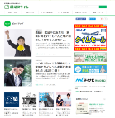
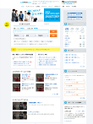
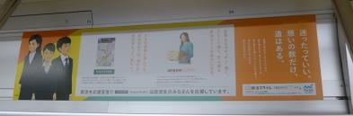
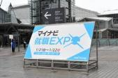
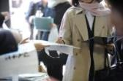
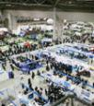
媒体一覧
マガジン・WEB・イベント・OOHによるクロスメディア展開でターゲットへの深いコミュニケーションと到達を最大限に引き出します。
就活スタイルブック(マガジン)
WEB
就活準備のバイブル！
EXPO等イベントでも配布展開
マイナビ2018
発行時期：2017年1月27日（金）（仮）
体裁：A4変型／オールカラー／92P程度
発行対象：就職希望の大学3年生・大学院1年生
発行部数：25万部発行
・20万部 宅配送付
(関東版12万部・関西・東海版8万部)
・5万部 イベント配布
日本最大級の就職情報サイト
就活スタイルナビ
就活情報サイト「マイナビ」内の就活支援コンテンツ。就活に役立つ情報満載の人気コーナー。
10月3日（月）広告掲載解禁！
●純広告/タイアップ企画
●クーポン企画
●同梱企画
●イベント
発行部数
25万部
●タイアップ企画
●バナー広告
●SNS（FB/Twitter）
●メールマガジン広告
会員数
約70万人
OOH：窓上広告
マイナビ就職EXPO（イベント）
全国で約23.5万人動員を誇る日本最大級の就職イベント※マイナビ2017実績
東京・大阪・名古屋・札幌・福岡・その他各都市にて開催（3月～６月）
総動員数
約23.5万人
2017年卒向け全国EXPO
３/1～6/13開催実績
●沿線 山手線・中央快速線・中央総武線各駅停車
●期間 2017年2月下旬～3月上旬（仮）7日間
●ブース出展 ●ツール同梱
●資料設置 ●セミナー

Slide 11
SHU-KATSU STYLE BOOK
マガジン・同梱・WEB転載・クーポン企画・交通広告企画

Slide 12

就活スタイルブック（マガジン） 特集内容
①巻頭特集（8P）
自分の就活スタイルを決める！
誰もが初めての経験となる就活。企業の採用担当者や専門家の声、
社会人の先輩たちの経験をもとにどんな就活をしたいのかを考える。
②第2特集（5P）
就活を数字で分析！ 内定者300人の就活スタイル「リアルデータ」
就活にまつわるデータ集。内定を獲得した先輩たちの就活費用や時間、活動内容をアンケートで紹介。
③THE SUIT CATALOG（3P）
スーツを決める、就活がはじまる
学生には敷居が高いビジネススーツの着こなしマナーを伝授。
④STYLE UP（2P）
スタイルをコーディネート
スタイルアップのメソッド。とかく画一的になってしまう就活スタイルで、
ライバルに差をつけるアイテム選びのポイントを指南。
⑤APPEARANCE（3P）
身だしなみ印象アップテク
好印象を手に入れるために必要な「身だしなみ」の基本となるチェックポイントを解説。
⑥GOODS & SERVICES（3P）
就活グッズと情報活用術
内定を勝ち取った先輩たちのカバンの中身を調査。
⑦LICENCE＆SCHOOL（3P）
スキルで就活力をアップ
就活時のアピールに使える資格・スキルとは？
⑧ID PHOTO（3P）
ベストな表情を写真に残す
採用担当者が最初に目にする、エントリーシートや履歴書の証明写真。
ベストの出会いにするために、気を付けるべき点は。
●その他企画※関東限定
交通広告連動・片観音 応援企業連合広告【3社限定】
就活スタイルスペシャルスポンサー枠 本誌センター広告と交通広告の連動企画。
巻頭コラム 就活NEWS（６P）連動【各１ページ】リコメンド広告【５社限定】
就活生にオススメのサービスや新商品を、ニューストピックスとして紹介。
就職活動準備のバイブル！
2017年1月27日（金）（仮）発行

Slide 13

就活スタイルブック 掲載企画
就職活動準備のバイブル！＜就活スタイルブック＞
「マイナビプレサイト」にご登録頂いた就職活動に対する意識が高い学生のご自宅に宅配するマガジンです。
発行日：2017年1月27日（金）（仮）
発行対象：就職希望の大学３年生・大学院１年生
発行部数：25万部
■関東版 宅配
・配本エリア：関東１都３県
・発行部数：12万部
■関西・東海地域版 宅配
・配本エリア：関西（2府4県）＋東海地域
・発行部数：8万部（関西６万部＋東海２万部）
■関東/関西版 配布/設置（仮）
・EXPO等イベント：5万部
お申し込み締め切り：2016年11月1日（火）
※価格はすべて税抜き表示です。
※制作費は内容により別途費用を頂戴いたします。

Slide 14
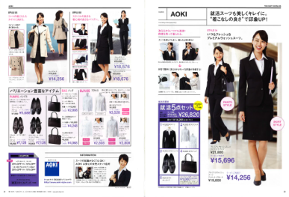
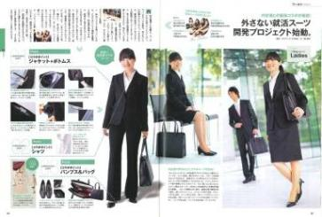
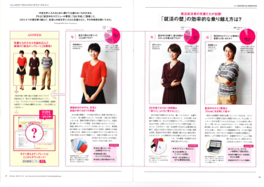
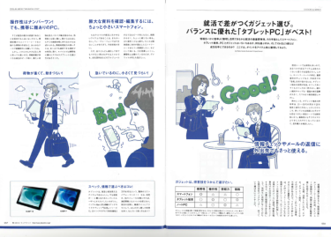
就活スタイルブック タイアップ展開手法
就活生を知り尽くした編集部にて、貴社の訴求したい内容を効果的に就活生に伝えるべく、タイプに合わせた最適なタイアップページ展開を制作させていただきます。
※タイアップ企画参画の場合は連動特集ごとに定められたトーン&マナーに基づいて作成させていただきます。
カタログ型タイアップ
体験レポート型タイアップ
●カタログ風の展開にする事によって商品を選んでもらいやすくする見せ方が可能です。
●クーポン使用によるメリットを大きくアピール致します。
●就活生に実際の商品やサービスをモニターとして体験していただきます。
●同じ学生の目線から特性、使用感や効果などを訴求します。
先輩体験型タイアップ
イラスト型タイアップ
●既に内定を獲得している先輩に就活中利用した商品・サービスの活用法を紹介してもらいます。
●就活の成功経験と商品メリットを合わせて訴求することによって大きい反応が見込めます。
●イラストを中心に見せることで柔らかい表現が可能です。
●難しい商品特性、内容なども学生にわかりやすく訴求することができます。

Slide 15


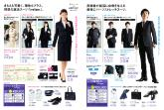



就活スタイルブック 同梱企画
学生の手元に届く「就活スタイルブック」と一緒にパンフレットやリーフレットを同梱することができます。
最大
20万部
同梱可能
同梱
リーフレット
定価＠２０
（キャンペーン告知、申込書等）
仕上がりＡ４以内/
最小ハガキサイズまで
ブックレット
定価＠３０
（資料、カタログ等）
仕上がりＡ４以内 8Ｐ以上
最小ハガキサイズまで
50 以内
同梱エリア： 関東１都３県 関西（2府4県）＋東海地域
※男女・県別でのセグメント同梱はできません。
同梱可能物： A4サイズ以内（最小ハガキサイズまで）
重さ 50g以内
※ジャバラ折り/Z折りはNGとなります
事前審査事項：同梱物仕様（サイズ、折り加工、厚さ等）
印刷デザイン
※入稿前にデータをお送りください。
同梱実績
※価格はすべて税抜き表示です。
お申し込み締め切り 2016年11月21日（月）

Slide 16



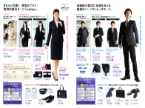
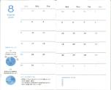
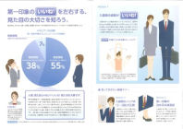

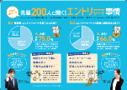
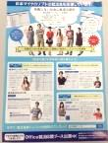

制作物事例
就活生を知り尽くした編集部にて、貴社プロモーションに合った販促ツールを制作させていただきます。
また、「就活スタイルブック」の抜き刷りを制作することで、関東1都3県・関西2府4県・東海エリア以外の学生にもアプローチしていただくことができます。
スーツメーカー様
「就活スタイルブック」のタイアップページを抜き刷りし、クーポンもつけて店舗誘導
百貨店様
就活生へのアドバイスを多数記載した就活に役立つ手帳を来店者へのプレゼントとして。
消費財メーカー様
就活に欠かせないマナーや良い印象を与える表情を指南したブックレットで、コンタクトレンズの訴求
制作物概算価格表
企画名 | 料金 | 備考
4Pデザイン費・印刷費 | ¥2,000,000 | A4(展開A3) 20万部印刷
8Pデザイン費・印刷費 | ¥3,700,000 | A4(展開A3) 20万部印刷
12Pデザイン費・印刷費 | ¥5,300,000 | A4(展開A3) 20万部印刷
※入稿： 完全データ入稿
※校正： 本紙色校正1回+デジコン1回×1通
※製本・加工： 中綴じ
※納品： 都内近郊一括
※用紙： 雷鳥コート127.9g/㎡＜110kg＞想定
※イラスト想定/撮影は含んでおりません。
※二次利用料は含んでおりません。
※価格表は概算であり、最終的には実施内容決定後に御見積となります。
※価格はすべて税抜き表示です。
ソフトウェア会社様
就活に役立つOfficeテンプレートを紹介。WEBタイアップの内容をチラシ用にリライトしEXPOブース前で来場者に配布。
文具メーカー様
大学生向けにペンをサンプリングする際に同時に配布する営業ツールを作成。POPも制作し、店頭に設置しました。

Slide 17
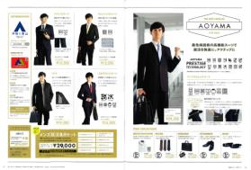

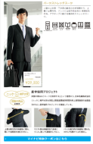
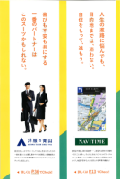

就活スタイルブック 交通広告連動企画
JRを利用し、就活応援キャンペーンを実施します。
宅配マガジン＆web＆交通広告のクロスメディア展開による貴ブランド露出。
国内最大級の就職情報サイト、マイナビとのコラボ展開により、就活応援企業としての認知促進プロモーションが可能です！
【特別協賛】就活スタイルブック + WEB転載 + 交通広告 + 本誌片観音開き協賛枠
就活スタイルブックTU2Ｐ
WEB転載12週間
交通広告 1週間
交通広告による露出により
就活生のみならず、幅広い層に向けて
就活応援企業としての
認知が図れます!！
■沿線 山手線・中央快速線・中央総武線各駅停車
■期間 2017年2月下旬～3月上旬（仮）7日間
■協賛枠 限定3社まで
■規定 １業種１社
※他の転載標準メニューに準じます。
※1社につきまど上ワイドの1/4相当スペースを使用予定
本誌片観音開き特別協賛枠(1/2P・関東版のみ)
交通広告連動企画定価
全国版 850万円/関東版 700万円
※うち制作費 100万円（ネット）
※価格はすべて税抜き表示です。
お申し込み締め切り 2016年10月14日（金）

Slide 18


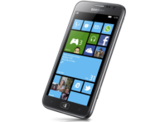
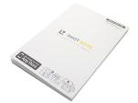


就活スタイルブック フォーマット企画
「アクティブな就活を応援するアイテム＆サービス」をご紹介
1/2Pのフォーマット連合企画。編集部のレコメンドするアイテムとして貴社商品を紹介してまいります。
記事枠のフォーマット化により安価でのご参画が可能です！
【展開ラフ】
商品もしくはサービスを編集部が就活に
いかに役立つかを解説します。300Wくらい
スマートフォンは
いつでも使える心強い味方。
スマートフォンは
いつでも使える心強い味方。
メインカットは商品もしくはサービスの撮りおろしキリヌキ写真。アプリなどの場合はキャプチャー画面などでも可能。
HTC
スマートフォン
Recommend!
Recommend!
サービスのディテールなどのレコメンドポイント。150W（写真は素材支給でも可）
アサヒフーズ ミンティア。
商品スペック情報。80Wくらい
スマートフォンは
いつでも使える心強い味方。
スマートフォンは
いつでも使える心強い味方。
Recommend!
Recommend!
1/2P フォーマット企画
（サポートツールカテゴリ連動）
お得
関東・関西版 110万円
掲載費100万円+制作費10万円(ネット)
キングジム
ショットノート
NAVI TIME
※1業種1社までの掲載となります。
※掲載順番は五十音順となります。
※掲載可否につきましては編集部と都度ご相談とさせていただきます
※想定商材：文房具・ガジェット（アプリサービスも含む）・消費財などカバンに入るアイテムを想定
※2社以上の参画で実施いたします。
※価格はすべて税抜き表示です。

Slide 19
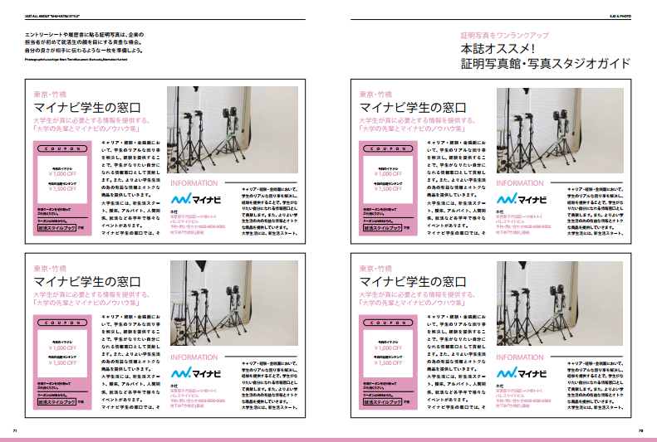
就活スタイルブック 1/2P証明写真連合企画
1/2Pの証明写真連合企画。編集部のレコメンドする証明写真スタジオとして貴社を紹介してまいります。
記事枠のフォーマット化により安価でのご参画が可能です！
【展開ラフ】
店舗の写真やスタッフの写真など
貴社より素材を支給していただきます。
※撮影発生の場合は別途費用
スタジオの特徴など150W程度。
所在地や代表的なメニューを紹介。80ｗ程度
1/2P 証明写真連合企画
お得
関東版 70万円
掲載費60万円+制作費10万円(ネット)
※掲載順番は五十音順となります。
※証明写真限定の企画となります。
※写真は素材を支給していただきます。素材がなく撮影が必要な場合は別途10万円～頂戴いたします。
※2社以上の参画で実施いたします。
※価格はすべて税抜き表示です。

Slide 20

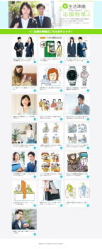
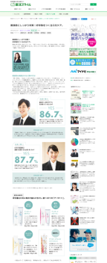
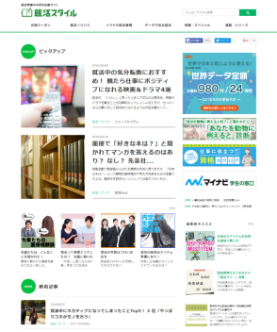
就活スタイルブック WEB転載企画 （マガジン編集タイアップ転載）
就活スタイルブック本誌の内容を就活スタイル（PC/スマホ）に転載が可能です。
速報性とリーチの広さのあるWEBサイトにて、全国約70万人のマイナビ会員にダイレクトにプロモーションを行えます。マガジン読者には２度目の接触により、さらに深い訴求を行います。
※デザイン・誘導枠は仮・変更となる場合がございます。
■実施内容
WEB転載ページ(１P) 制作・掲載
※ マガジンに御参画いただいた企業様限定です
■掲載期間 8週間掲載
2017年2月3日(金)～3月30日(木)・(仮)
定価
\400,000-
掲載延長定価4週間：\150,000-
※価格はすべて税抜き表示です。
■トップページ
■特集ページ
■貴社転載ページ
２
■貴社HP
■資料請求
■クーポン 等へ
１
１
【想定PV】 500～1000pv
【掲載期間】 8週間
【誘導枠】
■特集への誘導
①特設誘導バナー
※編集ページ全部へ掲載。
②グローバルナビゲーション
■貴社転載ページヘの誘導
①特設ページ
※位置はランダムにて表示

Slide 21
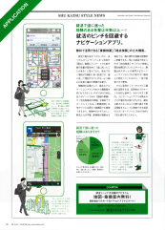

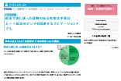


就活スタイルブック WEB転載 PC/スマホ展開ラフと規約について
マガジン
PC
SP
＜フレッシャーズマガジン転載規約＞
＜就活スタイルブック転載規約＞
■転載フォーマットを新たに作り、それに合わせて誌面要素をPC・スマホ画面として流し込みます。
内容によっては複数ページに分割して掲載いたします。
■誌面の内容を、ユーザーがWEBで読みやすいように再構成しますので、デザインや配置などはお任せください。
画像サイズの指定や色味などの変更は基本的には対応できかねます。
■複数ページに分割する場合も、【インフォメーション】【クーポン】【資料請求】情報を全頁に固定で掲載いたします。
■転載にあたり、文字要素や画像の追加はできません。
追加がある場合は修正にお時間がかかるため、デザイン費用を別途頂戴し、掲載開始日も後ろ倒しになります。

Slide 22
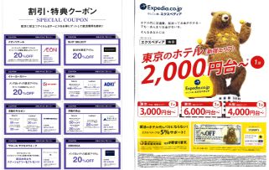
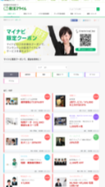

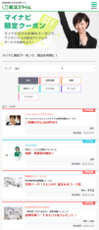

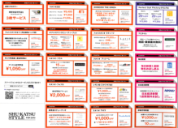
就活スタイルブック クーポン企画
タイアップ掲載に連動し、就活スタイルブック（マガジン）・就活スタイル（PC/スマホ）で就活に役立つ割引クーポンを掲載。商品購入・サービス利用の促進を図ります。
※デザイン・誘導枠は仮・変更となる場合がございます。
■実施内容
マガジンクーポンページ1枠制作・掲載
PC・スマホクーポンページ (1P)制作・掲載
※マガジンに御参画いただいた企業様限定です。
※掲載期間は、2017年９月末までとし、クーポンの有効期限に準じます。
※デザイン・掲載内容は弊社レギュレーションに準じて制作させていただきます。
※参画社数によっては複数ページとなる可能性が ございます。
※割引内容等はクライアント様で自由に設定できます。
定価
\500,000-
※価格はすべて税抜き表示です。
就活スタイルブック
就活スタイルナビクーポンページ※P29参照
PC
SP

Slide 23
SHU-KATSU STYLE / MYNAVI2018
WEB
タイアップ広告・クーポン企画・ディスプレイ広告

Slide 24
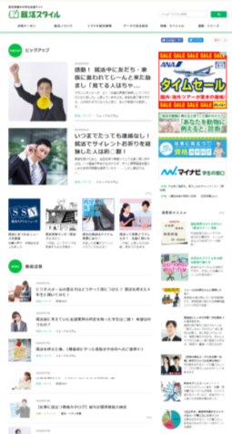
就活スタイルナビ（WEB） コンテンツについて
2016年10月3日（月）サイトオープン！
■編集コンテンツについて
就活スタイルブック編集ページ転載
2017年1月発行予定の「就活スタイルブック」から編集ページを転載致します。
マガジンが届かない地域にお住まいの学生やマガジン発行以降に会員登録した学生へも情報をお届けします。
（マガジン内タイアップのWEB転載に関しましてはオプションとなります。詳細は各営業担当へお問い合わせください。）
就活コラム（10月~予定）
先輩就活生に就活中のちょっといい話や忘れられない失敗などの体験談を集めてコラム連載形式でお届け。
各コラムは編集部からの記事としてアライアンスサイトへ配信も実施します。
先輩はこんなに持っている！ 仕事に役立つ資格カタログ（8月１日～）
社会人の先輩達が持っている資格の紹介とそれがどのように仕事に役立っているか、取得に向けたアドバイスなどを紹介。
(プロモーションでのご活用も可能です。詳細は各営業担当へお問い合わせください。)
■広告企画について
先輩はこんなに持っている！仕事に役立つ資格カタログ（8月1日～）
社会人の先輩達が持っている資格の紹介と、それがどのように仕事に役立っているか、取得に向けたアドバイスなどを紹介。
証明写真連合企画（11月上旬～予定）
証明写真会社様のみの集合クーポンページを掲載。
PCサイトのみならず、スマホ最適化サイトもセットになっている大変お得な企画です。
地域ごとに検索可能ですので店舗数の少ないor特定の地域のみに特化した企業様のニーズにもお答え可能となっております。
全国の就活生に向けて
就活支援の情報を発信！

Slide 25
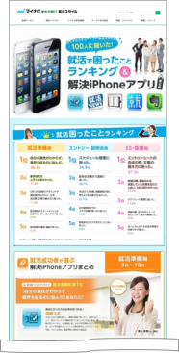
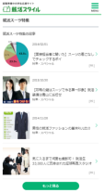
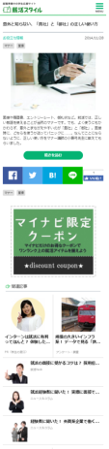
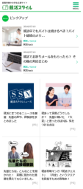
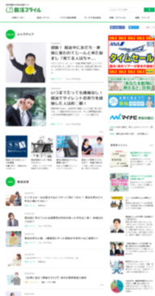
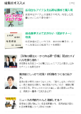
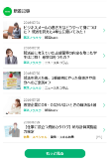
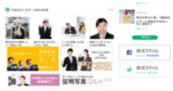
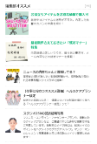
就活スタイルナビ タイアップページまでの誘導
PC
SP
貴社タイアップページ
トップページ
トップページ
カテゴリトップページ
記事ページ
４
貴社HP
１
２
１
２
５
【就活スタイル誘導枠】
①新着情報（掲載開始時）
※企画掲載日に掲載いたしますが、サイト更新状況によって掲載期間
が前後いたします。
②ダイレクトリンク（ローテーション表示）
③注目の記事 (ローテーション表示)
④カテゴリトップページ誘導枠(ローテーション表示)
⑤編集記事下リンク（ローテーション）
３
２
※誘導枠は、予告なく変更になる場合がございます。
※デザイン・レイアウトが変わる可能性がございます。
予めご了承くださいませ。

Slide 26
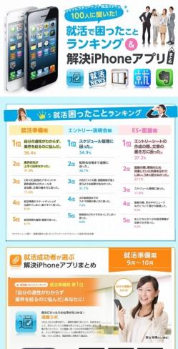
就活スタイルナビ クリエイティブタイアップ
就活生を熟知した編集力により、貴社のニーズ・ご要望に合わせた商品・サービス告知が可能です。
最新の就活生動向と貴社ニーズをマッチングさせる訴求効果の高い定番メニューです。
人気
クリエイティブタイアップ企画
お得
 | 4週間 | 8週間 | 12週間
定価 | ￥800,000- 掲載料50万円 +制作費(ネット)30万円 | ￥1,200,000- 掲載料90万円 +制作費(ネット)30万円 | ￥1,500,000- 掲載料120万円 +制作費(ネット)30万円
想定PV | 2,000～4,000PV | 3,000～6,000PV | 4,000～8,000PV
実施内容 | タイアップページ１P 制作 4週間掲載 | タイアップページ１P 制作 8週間掲載 | タイアップページ１P 制作 12週間掲載
お申し込み締め切り | 掲載の40営業日前
オリエン実施日 | 掲載の30営業日前まで
4週間掲載延長定価 | ￥450,000- （1,000～2,000PV）
スマホ最適化定価 | ￥200,000-
注意事項 | ※金額に消費税は含まれていません。 ※イラスト（500×300px程度、4点まで）、ないし、学生アサイン3名（弊社マイナビルームなどにて撮影、カメラマン含む）からお選びいただけます。 ※外部ロケ・ロケ撮影・4名以上の学生アサイン、インフルエンサー、専門家アサイン費などの費用は別途御見積りとなります。 ※企画、ページ数によっては、制作費を別途追加でいただく場合がございます。 ※掲載期間終了後のアーカイブは別途費用が発生いたします。詳細は営業担当にご確認下さい。 ※想定PVはその反応を保証するものではございません。

Slide 27
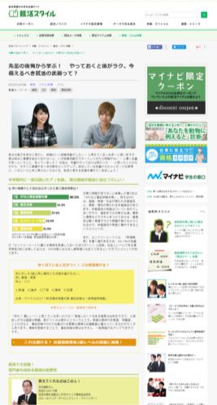
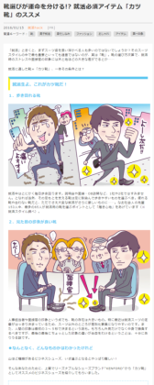
就活スタイルナビ 編集タイアップ
就活スタイルオリジナルフォーマットによるタイアップ展開。
読者との親和性の高い記事紹介、且つ低コストでのタイアップ実施が可能です。
スマホ最適化
編集タイアップ
お得
 | 4週間 | 8週間 | 12週間
定価 | ￥600,000- 掲載料45万円 +制作費(ネット)15万円 | ￥900,000- 掲載料75万円 +制作費(ネット)15万円 | ￥1,100,000- 掲載料95万円 +制作費(ネット)15万円
想定PV | 2,000～4,000PV | 3,000～6,000PV | 4,000～8,000PV
実施内容 | タイアップページ１P 制作 4週間掲載 | タイアップページ１P 制作 8週間掲載 | タイアップページ１P 制作 12週間掲載
お申し込み締め切り | 掲載の30営業日前
オリエン実施日 | 掲載の30営業日前まで
4週間掲載延長定価 | ￥300,000- （1,000～2,000PV）
注意事項 | ※金額に消費税は含まれていません。 ※イラスト（2点まで）・学生アサイン3名（弊社内で撮影）からお選びいただけます。 ※外部ロケ・ロケ撮影・4名以上の学生アサイン、インフルエンサー、専門家アサイン費などの費用は別途御見積りとなります。 ※情報量は1ページあたりA4サイズ1枚程度（本文 最大800文字程度、インフォメーション120文字程度、画像3点程度 ※制限設定はございません）となります。 ※追加の制作費は、 A4サイズ1枚相当ごとに追加10万円となります。 ※掲載期間終了後のアーカイブは別途費用が発生いたします。詳細は営業担当にご確認下さい。 ※想定PVはその反応を保証するものではございません。

Slide 28
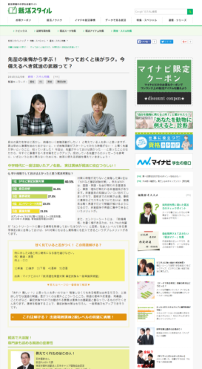


就活スタイルナビ 編集タイアップ素材支給型
就活スタイルオリジナルフォーマットによるタイアップ展開。
貴社に素材を支給していただくことで低コスト・最短スケジュールでのタイアップ実施が可能です！
スマホ最適化
編集タイアップ 素材支給型企画
お得
 | 4週間 | 8週間 | 12週間
定価 | ￥550,000- 掲載料45万円 +制作費(ネット)10万円 | ￥850,000- 掲載料75万円 +制作費(ネット)10万円 | ￥1,050,000- 掲載料95万円 +制作費(ネット)10万円
想定PV | 2,000～4,000PV | 3,000～6,000PV | 4,000～8,000PV
実施内容 | タイアップページ１P 制作 4週間掲載 | タイアップページ１P 制作 8週間掲載 | タイアップページ１P 制作 12週間掲載
お申し込み締め切り | 掲載の15営業日前 ※オリエンを省き、基本的にメールでのやり取りで進行いたします
4週間掲載延長定価 | ￥300,000- （1,000～2,000PV）
注意事項 | ※金額に消費税は含まれていません。 ※情報量は1ページあたりA4サイズ1枚程度（本文 最大800文字程度、インフォメーション120文字程度、画像3点程度 ※制限設定はございません）となります。 ※追加の制作費は、 A4サイズ1枚相当ごとに追加10万円となります。 ※製品・サービスに関するリリースをご支給いただきます。 ※掲載期間終了後のアーカイブは別途費用が発生いたします。詳細は営業担当にご確認下さい。 ※想定PVはその反応を保証するものではございません。

Slide 29
就活スタイルナビ タイアップオプション価格一覧
展開手法 | 内容 | オプション価格 | クリエイティブ | 編集 | 備考
 |  |  | タイアップ4週 | タイアップ4週
座談会 （1名追加毎） | 大学生を起用することで親近感を演出し、読者目線でリアルな製品紹介をすることが可能です。 | \30,000～/1人 | \830,000～ | \630,000～ | ※3名までは各タイアップ料金に含まれています。 4名以上起用の場合、1名ずつ費用が追加となります。 ※取材撮影は都内にて、2時間程度が条件となります。 都外にて、3時間以上の実施は別途費用を頂戴いたします。 ※学生の属性（サークル・学部など）に細かい指定がある場合は 別途費用を頂戴いたします。
インフルエンサー起用 | ミスコン参加者や、SNSフォロワーの多い現役大学生を起用し、貴社サービス・商品の紹介を行います。 | \100,000～/1人 | ￥900,000～ | \700,000~ | ※インフルエンサーによるPR表記付きSNS発信1回分が含まれています。 ※SNS発信の内容によっては追加費用をいただくことがございます。 ※取材撮影は都内にて、2時間程度実施が条件となります。 都外にて、3時間以上の実施は別途費用を頂戴いたします。 ※競合排除は行いません。
専門家起用 | 専門家の意見を掲載、または専門家が監修することで、記事に信頼性を持たせます。専門家の選定は基本的に弊社にお任せください。 | \300,000～ | \1,100,000～ | \900,000～ | ※監修者や実施条件によって費用が異なります。 ご指定の監修者をアサインする場合は、 追加費用をいただくことがございます。
学生団体 コラボ企画 | 企業様が打ち出したい新商品やサービス・キャンペーンの内容に合わせた学生団体をタイアップ内に登場させるオプション企画。ミス●●がおススメするなどのコラボが可能です。 | \300,000～ | \1,100,000～ | \900,000～ | ※起用団体・人数・実施条件によって変動します。 詳細は営業担当にご確認下さい。
小説・マンガ | 人気コンテンツである小説やマンガの中で貴社製品を登場させ、ブランドの浸透とシーン訴求をはかります。 | 別途見積もり | 別途見積もり | 別途見積もり | ※漫画家や小説家によって費用が異なります。 詳細は営業担当にご確認下さい。
診断テスト | 診断テスト。リーチを広げるだけでなく読者の興味喚起を行うことで購買意欲を醸成します。 | \400,000～ | \1,200,000～ | \1,000,000～ | ※設問（選択式）：7問以内 ※結果ページ及びイラストは5パターンまで設置、制作が可能です。 ※クリエイティブタイアップでスマホ対応をご希望の場合は、 追加費用5万円頂戴いたします。
Webアンケート企画 | タイアップ広告からアンケートへ誘導。タイアップの印象や購買意欲の変化等の広告効果測定、マーケティングデータの収集にご活用可能です。 | \300,000～ | \1,100,000～ | \900,000～ | ※アンケートページ制作（1P） ※設問数：10問以内（うち記述式3問まで） ※最大収集件数：150件（ローデータおよび報告書提出) ※事前・事後アンケートは実施できませんのでご了承下さい。
モニター 同時実施 | タイアップ広告からモニター応募へ誘導。読者にサンプル使用などモニターとなってもらい、使用後のリアルな感想をアンケートにて集約します。 | \400,000～ | \1,200,000～ | \1,000,000～ | ※アンケート募集・事後ページ制作 ※モニター募集時のアンケート設問数：5問以内 ※事後のアンケート設問数：10問以内(うち記述式3問まで) ※発送費は別途頂戴いたします.
動画 | 貴社商品を使った動画コンテンツを制作。How toを見せることで商品の認知促進を図ります。 | 別途見積もり | 別途見積もり | 別途見積もり | ※動画の尺や内容によって異なるため、 詳細は営業担当にご確認下さい。
※価格はすべて税抜き表示です。

Slide 30




クリエイティブタイアップ事例
ソフトウェア会社様
履歴書作成や、社会人になってからの仕事にも役立つ書類作成ソフトの訴求。コメディタッチのイラストを使用する事で記事にインパクトを持たせ、商品への興味喚起につなげる。
検定協会様
認定資格検定の認知拡大および受験促進。アンケートデータや専門家を立て、グループディスカッションや面接などでコミュニケーション能力が大切であることを伝え受験へとつなげる。
飲料メーカー様
内定者のアドバイスと共に就活を応援するアイテムとして商品訴求。商品のモニターサンプリングを実施、就活生に商品を体感してもらい認知につなげる。
文具メーカー様
就活生に向けた「就活戦略ノート」の認知訴求。就活シーンでのノート活用法を内定者の先輩から紹介することで商品への興味喚起につなげる。

Slide 31




就活スタイルナビ クーポン企画
就活スタイルナビ（PC/スマホ）に就活に役立つ割引クーポンを掲載。
商品購入・サービス利用の促進を図ります。※デザイン・誘導枠は仮・変更となる場合がございます。
■実施内容
PC・スマホクーポンページ (1P)制作・掲載
※タイアップにご参画いただいた場合のみ、オプションとしてクーポン掲載が可能。
※掲載期間は、10月3日～翌年9月末までとし、クーポンの有効期限に準じます。
※デザイン・掲載内容は弊社レギュレーションに準じて制作させていただきます。
※割引内容等はクライアント様で自由に設定できます。
※誘導枠は、予告なく変更になる場合がございます。ご了承くださいませ。
定価
\300,000-
※価格はすべて税抜き表示です。
就活スタイルナビ 誘導枠
クーポンページTOP
貴社クーポンページ
【就活スタイルナビヘッダ・お得クーポン】
PC
SP
集合ページヘ
ランダムに表示
【想定PV】 4週間掲載 500～1,000pv
【掲載期間】 4週間~
※クーポンの有効期限に準じます。
【誘導枠】
就活スタイルナビTOPページ1枠 ※ランダム表示

Slide 32













就活スタイルナビ ディスプレイ広告 動画オーバーレイ
NEW
スマートフォン特化のオーバーレイ型ジャック広告。
ページヘッダから出現し大画面で動画掲載ができるため、テキストだけでは伝えきれない情報を読者に届けることが可能です。
動画オーバーレイ
掲載面 | 全編集記事ページ （タイアップ記事広告には表示されません）
想定CTR | 2～8％
想定CPC | \25～\100
デバイス | スマートフォン
枠数 | 1枠（掲載期間中、複数社掲載する場合がございます）
申込締切 | 掲載開始日の10営業日前
入稿締切 | 掲載開始日の４営業日前
入稿規定 | ○動画について ・形式：avi、mpeg mpg、mov、mp4、wmv、flv f4v、3gpp 3gp、webm ・サイズ：横640×縦360pix(16：9) ・秒数：推奨15秒(最長1分以内) ・容量：推奨250MG以上(最大1GB未満) ・音声：ミュート状態での配信 ○サムネイル画像(動画再生後に表示される画像) ・形式：jpg ・サイズ：横640x縦360pix ○コンパニオンバナー(動画オーバーレイの表示が消えた後に出現する上部固定のバナー) ・形式：jpg ・サイズ：横320x縦50pix ※1点は必須。最大2点まで。
動画オーバーレイについて
横いっぱいに画面遷移
1
表示されるとページをプッシュダウンするため
コンテンツにかぶらない
2
ヘッダーにFix(固定)する動画広告のため視認性が高い
3
縮小ボタンによりユーザビリティを保護 ※下図参照
4
動画終了後にバナーが出現し
お客様サイトへ送客を促進(任意)
縮小ボタンの挙動
スクロールしても
縮小サイズのまま動画が
固定されています。
Tap!
映像
バナー
料金表
料金表
メニュー | 料金 | 掲載量 | 単価
動画 オーバーレイ | ¥600,000 | 300,000imp保証 | @2.0
 | ¥800,000 | 400,000imp保証
 | ¥1,000,000 | 500,000imp保証
【その他ご注意点】
・フリークエンシーコントロールをいたします。（一部広告ページには表示されない場合もあります）
・音声ミュート状態での配信となります。
・サポート対象ブラウザはiOS Ver.7以降、Andoroid Ver.4以降となります。
・サポート対象外のブラウザの場合、サムネイル画像が代替表示される可能性がございます。
また、Andoroidは一部端末では正常な動作をしない可能性があります。ご了承ください。
※上記に消費税は含まれておりません。

Slide 33




就活スタイルナビ ディスプレイ広告
PC
SP
 | 企画名 | 期間 | 枠数 | 料金 | 形式・詳細 | 掲載範囲
A | 4社限定特別誘導枠 | 4週間 | 4枠 | ¥350,000 | 【画像】140×140px (左右×天地) 15kb以内 (アニメーション、FLASH共に不可) 【テキスト】 タイトル：全角20文字以内 本文：全角20文字以内 ランダム表示 | ・就活スタイル トップページ ・編集ページ
B | フルテキストバナー | 4週間 | 2枠 | ¥300,000 | 【テキスト】 タイトル：全角25文字以内 | ・就活スタイル トップページ ・編集ページ
C | リコメンド限定枠 | 2週間 | 1枠 | ¥300,000 | 【画像】300×250px (左右×天地) 40kb以内 (アニメーション可ループ3回、FLASH不可) | ・就活スタイル トップページ ・編集ページ
D | ダイレクト ラージリンク | 4週間 | 2枠 | \350,000 | 【画像】120×120px (左右×天地) 15kb以内 (アニメーション可ループ3回、FLASH不可) 【テキスト】 タイトル：全角20文字以内 本文：全角50文字以内 固定表示 | ・就活スタイル トップページ ・編集ページ
C
A
B
A
D
C
D
入稿締め切り 掲載開始日の5営業日前
B
※4週間掲載の企画については、前後2週間ずつでの、クリエイティブの変更が必須となります。
原稿のご準備をお願いいたします。
※4週間以上の連続掲載は不可です。（間を空けて再掲載は可）
※価格はすべて税抜き表示です。

Slide 34



マイナビバナー・マイナビメール
■マイナビトップバナー／ラージバナー
＜マイナビ2018トップページ＞
マイナビではトップページファーストビューのバナーに加え、メインカラムにてラージバナーも掲出可能です。
トップ
バナー
ラージ
バナー
※価格はすべて税抜き表示です。
入稿締め切り 掲載開始日の7営業日前
■マイナビメール
毎週金曜日（※10･11月は隔週配信となります。）配信のメールマガジン。求人情報のみならず、
イベント情報なども含め就職活動に役立つ情報を学生にお届けしております。
配信数：約70万件（ピーク時）
配信日：金曜日
読 者：日本全国の就職活動学生
ヘッダ
※価格はすべて税抜き表示です。
入稿締め切り 掲載開始日の7営業日前
インデックス
下
【広告出稿の条件】
・就職活動学生にふさわしい広告内容であること。
・就職活動に必要と思われる情報、及び内容であること。
34

Slide 35






マイナビ公式 Facebook・TwitterによるSNS施策
マイナビ公式FacebookとTwitterにて貴社就活情報を配信。情報の拡散を狙います。
※マイナビ内ページへのリンクに限ります。
■マイナビ2018 公式Twitter
1日1回～3回程度投稿
マイナビ2017 2016年3月実績フォロワー数 31,866人
《 投稿内容 》
週1回投稿。月曜日配信
テキスト 140文字以内
［文字は117文字以内（改行は1文字でカウント）│URLは22～23文字でカウントされます］
タイアップ
キャンペーン
告知枠
■マイナビ2018 公式Facebook
1日1回～3回程度投稿
マイナビ2017 2016年4月実績ファン数 9,984人
《 投稿内容 》
2週に1回投稿。月曜日配信
画像（720ｘ720 以内）+ テキスト（推奨字数100字。字数制限無し。）
企画名 | 料金 | 内容
SNS施策 | ¥600,000/月 | 毎週月曜配信 Twitter月2回（隔週配信）・Facebook月1回のパック ※Twitterは2週連続での投稿不可
タイアップ
キャンペーン
告知枠
※価格はすべて税抜き表示です。
入稿締め切り 掲載開始日の7営業日前

Slide 36
各媒体料金一覧
就活スタイルブックメニュー
お申し込み締め切り：
2016年11月1日（火）
同梱メニュー
お申し込み締め切り：2016年11月21日（月）
交通広告パック
お申し込み締め切り：2016年10月14日（金）
就活スタイルメニュー
※期間延長メニューの金額は
各該当ページをご参照ください。
マイナビ2018メニュー
マイナビメール／ＳＮＳ配信メニュー
バナー/メール/SNS配信メニュー入稿締め切り：配信日・掲載日の7営業日前
WEBクリエイティブタイアップお申し込み締め切り：掲載日の40営業日前
WEB編集タイアップお申し込み締め切り：掲載日の30営業日前
WEB編集タイアップ 素材支給型お申し込み締め切り：掲載日の15営業日前
WEB転載お申し込み締め切り：2016年10月14日（金）
※価格はすべて税抜き表示です。

Slide 37
MYNAVI2018 / SHU-KATSU STYLE
SAMPLING & EVENT
マイナビEXPO・CSサンプリング・単独イベント

Slide 38











マイナビ就職EXPO
日本最大級の就職イベント!!
■東京会場の様子
全国で約23.5万人動員を誇る日本最大級の就職イベント。※マイナビ2017実績
東京・大阪・名古屋・札幌・福岡・その他各都市にて開催（3月～６月）。
マイナビ就職EXPOでは下記の手法で就活生にアプローチが可能です。
販促
ブース
サンプリング
ブース
ツール同梱
資生堂様
大正製薬様
内容：ブース内にて整髪料UNOを使った
就活身だしなみセミナーを実施
内容：スペシャルサンプリングブースにて
リポビタンDのサンプル配布
EXPOバッグに
封入して配布！
BICジャパン様
エントリーシートの書き方指南のミニパンフと共にボールペンをサンプリング
グーグル様
Google Chrome／Google検索／Gmail／Googleカレンダーの就活に使える各機能をマンガでわかりやすくまとめた8ページブックレット

Slide 39











マイナビ就職EXPO事例
■販促ブース出展例
江原道様
美容部員による就活メイク個人レッスン および 口紅等のサンプリング
マイクロソフト様
Microsoft Officeの就活テンプレート活用法をご紹介
証明写真 ＷＥＳＴ様
当日のみ特別価格にて証明写真の撮影 および パンフレットの配布
日経新聞様
情報収集に役立つ新聞の読み方を紹介し、購読促進
日本ファイナンシャル・プランナーズ協会様
3級FP技能検定を就活に活かした先輩の講演 および 検定の紹介・申込受付
ＫＤＤＩ様
就活中便利な機能などを含めたauのご紹介
■ツール同梱例
ロッテ様
息をデザインするガム「ACUO」をサンプリング
大塚製薬様
バランスの良い朝食の訴求として[カロリーメイトブロック(メープル味)]をブックレットと一緒にサンプリング
UQコミュニケーションズ様
“WiMAXが就活で活躍する理由”を、
学生アンケートを用いて紹介する
8ページのブックレット

Slide 40
マイナビ就職EXPO 2017卒対象実績一覧（2016年開催実績）
総動員数
約23.5万人
2017年卒向け全国EXPO
３/1～6/13開催実績

Slide 41



マイナビ就職EXPO 開催日程一覧 （2018年卒サービス）
全国の学生を対象としたマイナビ最大の就職EXPO
就職EXPOに加え、理系EXPO、建築土木系EXPO（東京のみ）を同時開催し、就職活動に関わるすべてのコンテンツを網羅したEXPOシリーズ最大のイベントです
理系学生に特化したEXPOで、理系心をくすぐる製品展示も多く対象限定のため、比較的落ち着いた雰囲気の中でじっくり話せます
建築･土木系学生に特化したEXPOで効率よく、対象学生と接触することが
できます
※１：マイナビ就職MEGA EXPO ※２：東京以外の地域は、建築･土木系セミナーを開催いたします
＜日程・会場は諸般の事情により変更となる場合がございますので、予めご了承ください＞

Slide 42
マイナビ就職EXPOメニュー概要・価格表
エリア | EXPO 分類 | 日程 |  | 会場名 | 販促ブース |  |  | サンプリングブース |  | ツール同梱
 |  | 1日目 | 2日目 |  | ブースサイズ （幅×奥行×高さmm） | 1日 出展価格 | 2日間 出展価格 | 1日 出展価格 | 2日間 出展価格 | 配布 可能数 | 価格
東京 | 建築･土木 | 3月2日（木） | 3月11日（土） | 2日：ベルサール渋谷ガーデン 11日：東京ビッグサイト | 5,400×1,800×2,100 | 220万円（3/11） ※3/2出展不可 | 出展不可 | 140万円（3/11） ※3/2出展不可 | 出展不可 | 50,000 | リーフレット @40 ブックレット ＠60 サンプル同梱につきましては別途相談下さいませ。
 | 理系 | 3月11日（土） | 3月19日（日） | 東京ビッグサイト | 5,400×3,600×2,100 | 220万円（3/19） ※3/11出展不可 | 出展不可 | 140万円（3/11） ※3/19出展不可 | 出展不可
 | MEGA | 3月11日（土） |  | 東京ビッグサイト | 5,400×3,600×2,100 | 280万円 | - | 180万円 | -
 | EXPO | 3月19日（日） |  | 東京ビッグサイト | 5,400×3,600×2,100 | 220万円 | - | 140万円 | -
 | EXPO | 4月2日（日） | ー | 東京ビッグサイト | 5,400×1,800×2,100 | 150万円 | - | 100万円 | - | 3,000
 | EXPO | 5月20日（土） | 5月21日（日） | 東京ビッグサイト | 5,400×1,800×2,100 | 150万円 | 240万円 | 100万円 | 160万円 | 2,500
北海道 | EXPO | 3月7日（火） | 3月8日（水） | 札幌ドーム | 6,000×2,000×2,100 | 140万円 | 230万円 | 90万円 | 150万円 | 9,000
 | EXPO | 4月3日（月） | 4月4日（火） | 北海きたえーる | 6,000×2,000×2,100 | 130万円 | 220万円 | 80万円 | 140万円 | 1,500
東北 | EXPO | 3月1日（水） | 3月2日（木） | グランディ・21 | 5,400×1,800×2,100 | 140万円 | 230万円 | 90万円 | 150万円 | 15,000
 | 理系 | 3月1日（水） |  | グランディ・21 | EXPOと同会場で開催のため、ＥＸＰＯ会場での実施
 | EXPO | 3月26日（日） | ー | 夢メッセみやぎ | 5,400×1,800×2,100 | 130万円 | - | 80万円 | -
新潟 | EXPO | 3月4日（土） | ー | 朱鷺メッセ | 5,400×1,800×2,100 | 130万円 | - | 80万円 | - | 2,500
長野 | EXPO | 3月16日（木） | ー | ビッグハット | 5,400×1,800×2,100 | 130万円 | - | 80万円 | - | 2,000
北陸 | EXPO | 3月3日（金） | 3月4日（土） | 石川県産業展示館 | 5,940×1,980×2,100 | 130万円 | 220万円 | 80万円 | 140万円 | 4,000
静岡 | EXPO | 3月8日（水） | 3月9日（木） | ツインメッセ静岡 | 5,400×1,800×2,100 | 130万円 | 220万円 | 出展不可 |  | 3,500
名古屋 | EXPO | 3月3日（金） | 3月4日（土） | ポートメッセなごや | 5,400×3,600×2,100 | 180万円 | 300万円 | 出展不可 |  | 15,000
 | 理系 | 3月5日（日） | ー | ポートメッセなごや | 5,400×1,800×2,100 | 180万円 | - | 出展不可 | -
 | EXPO | 4月8日（土） |  | ポートメッセなごや | 5,400×1,800×2,100 | 130万円 | - | 出展不可 | - | 1,500
京都 | EXPO | 3月1日（水） |  | みやこめっせ | 5,400×1,800×2,100 | 130万円 | - | 80万円 | - | 2,500
大阪 | MEGA | 3月6日（月） | 3月7日（火） | インテックス大阪 | 5,400×3,600×2,100 | 200万円 | 330万円 | 130万円 | 210万円 | 45,000
 | 理系 | 3月6日（月） | ー | インテックス大阪 | 5,400×3,600×2,100 | 200万円 | - | 出展不可 | -
 | EXPO | 3月16日（木） | 3月17日（金） | インテックス大阪 | 5,400×3,600×2,100 | 200万円 | 330万円 | 130万円 | 210万円
 | EXPO | 4月2日（日） | ー | 大阪国際会議場 （グランキューブ大阪） | 5,400×1,800×2,100 | 140万円 | - | 出展不可 | - | 1,500
 | EXPO | 5月22日（月） | ー | 大阪国際会議場 （グランキューブ大阪） | 5,400×1,800×2,100 | 140万円 | - | 出展不可 | - | 1,000
岡山 | EXPO | 3月2日（木） | 3月3日（金） | ジップアリーナ岡山 | 5,400×1,800×2,100 | 130万円 | 220万円 | 80万円 | 140万円 | 4,000
広島 | EXPO | 3月1日（水） | 3月2日（木） | 広島サンプラザ | 5,400×1,800×2,100 | 140万円 | 230万円 | 70万円 ブース会場外（ロビー） | 140万円 ブース会場外（ロビー） | 12,000
 | EXPO | 3月23日（木） | 3月24日（金） | 広島サンプラザ | 5,400×1,800×2,100 | 130万円 | 220万円 | 80万円 | 140万円
四国 | EXPO | 3月22日（水） | ー | サンメッセ香川 | 5,400×1,800×2,400 | 130万円 | - | 60万円 ブース会場外（ロビー） | - | 1,300
九州 | 理系 | 3月3日（金） | ー | 福岡 ヤフオク!ドーム | 5,400×1,800×2,100 | 120万円 | - | 80万円 | - | 38,000
 | EXPO | 3月4日（土） | 3月5日（日） | 福岡 ヤフオク!ドーム | 5,400×3,600×2,400 | 180万円 | 300万円 | 100万円 | 180万円
 | EXPO | 3月28日（火） | 3月29日（水） | 福岡国際センター | 5,400×1,800×2,100 | 130万円 | 220万円 | 80万円 | 140万円
 | EXPO | 4月17日（月） | 4月18日（火） | 福岡国際センター | 5,400×1,800×2,100 | 130万円 | 220万円 | 80万円 | 140万円 | 2,500
◆販促・サンプリングブース申し込み締め切り 2016年11月25日（金）
◆ツール同梱申し込み締め切り 60営業日前
■注意事項
※ブース位置は指定できませんのでご了承ください。
※商品・サービスの販売や個人情報の授受はできません。
※就職イベントにそぐわない商品・サービスの場合はお断りする場合がございます。
※飲食物をサンプリングする場合は事前にご相談ください。会場やサンプリング方法により配布NGとなります。（薬品サンプリングは薬剤師立会いでも配布できかねます。）
※価格はすべて税抜き表示です。

Slide 43



レンタル備品の仕様と料金一覧
販促ブースの出展料金には、企業用イス6 / 学生用イス32 / 机2が含まれます。
(北海道・東北・新潟・岡山・広島・四国エリアは学生用イスが18となります。)
開催会場・日時により備品数が変動する場合がございます、詳細は営業担当までお問い合わせください。
※レンタル費用には、機材レンタル費の他、搬入費・撤去費・電力利用料が含まれています。
※会場により、大きさや仕様が異なる場合があります。
※レンタル備品内容･金額は変更となる場合がございますので、予めご了承ください。

Slide 44


マイナビCS（キャリアサポーター）コラボシールサンプリング企画
マイナビキャリアサポーターによる、全国の就活生へ向けたサンプリングが可能です。
■配布可能数
ペンやポストイットなどの文房具：約20,000人
消臭スプレーなどの消費財：約26,000人
健康食品・ゼリーなどの食品：約24,000人
サンプリング
実施後ご報告書を
提出させて
いただきます。
サンプリング費
@80円～
※価格はすべて税抜き表示です。
※最低サンプリング数は1万件です。それ以下の場合は別途ご相談ください。
※学校によって「食品はNG」といった規定がある場合がございます。配布に関して、審査がございますことを予めご了承くださいませ。
※チラシ・冊子のみの配布はNGとなります。サンプルにチラシ・冊子などを同梱の際は別途お見積りとなります。もしくは予め同梱いただいた上でご納品となります。
※4月～12月頃（夏休みを除く）がキャリアサポーターの活動のピークとなります。時期によって配布可能数が大きく異なります。予めご了承くださいませ。
※就活生以外（2018年度卒以外）の方、就活生の保護者の方にもサンプリング可能です。可能数や時期などは、別途ご相談くださいませ。
■講演 月別実施数
全国講演数
4800回以上
※2014年3月～2015年2月実績
6月1日
★マイナビ
プレOPEN
3月1日
★マイナビ
グランドOPEN直前
★後期ガイダンス
ピーク時期
2015年度に全国で行った講演月別実施数です。
■「マイナビキャリアサポーター」とは？
就職情報サイト「マイナビ」の広報部隊であり、全国各支社・営業所42拠点で活動し、各大学のキャリアセンターをまわりマイナビを
広げていく活動をしております。（各大学、短期大学、専門学校、高等専門学校など、ほぼすべての大学を網羅しております）
活動は多岐にわたり、各大学のキャリアセンターを始め、体育会連名・サークル代表会・文化祭実行委員会等の学生主導セミナー等、
各大学のニーズに合わせ、マイナビの利用促進・就職活動全般のサポートをしています。
活動の多くは、キャリアガイダンス（または授業）、就活対策講座での講演がございます。

Slide 45










「マイナビキャリアサポーター」実績
■配布写真（消費財メーカー様）
必ずマイナビコラボシールを貼って、貴社製品をサンプリング致します。
マイナビシールを付けることで、貴社製品が「就活に役立つものだ」として意識付けすることが出来ます。

Slide 46









【イベント】概要と料金
就活生向けイベント
メイクセミナーやスーツの着こなし講座など、就活生に向けた個別イベントの実施が可能です。
定価料金
\1,500,000-
【来場者実績】20～200名 ※内容によって異なります。
【告知枠】
①新着情報（掲載開始時）
※企画掲載日に掲載いたしますが、サイト更新状況によって掲載期
間が前後いたします。
②カテゴリトップページ誘導枠(4週間／12週間)
③注目の記事 (4週間／12週間)
④ダイレクトリンク（ランダム表示）
【実施内容】
●告知・募集ページ制作
●募集時のアンケート3問
●企画・運営実施（スタッフ3名まで）
●募集管理（応募受付システム・応募問合せ受付）
※上記以外については、全てオプション費用をいただきます（次頁ご参照）。
【アパレルメーカー様タイアップ
（着こなしセミナー）】
【弊社施設「マイナビルーム」】
【化粧用品会社様タイアップ（身だしなみセミナー）】

Slide 47


【イベント】オプション一覧
イベント オプション項目一覧
※上記以外の作業が発生する場合は、別途お見積もりとなります。
★パネル例（A１サイズ）

Slide 48
【参考資料】表現のガイドライン
【ガイドライン】
就活メディアに関しては、下記に該当する表現を特に厳しく禁止いたしますので、ご注意ください。
1.男女雇用機会均等法に抵触する表現（就職に不利な女性の～）
2.差別的用語を使った表現（貧乏人のための～など）
3.根拠のない数値データ（内定率xx％など）
4.確約を明示するような表現（絶対内定が出る～）
5.著しい不安・恐怖を与えるような表現（内定取り消しになるかもしれないなど）
6.個人情報保護法、プライバシーマークに抵触するような表現（個人情報の取り扱いに関する記述がないなど）
7.景品表示法に抵触する表現
8.薬事法に抵触する表現
【具体的事例】
掲載不可の具体的事例は下記のようなものであります。
NG例 | NGの理由・考え方など
絶対内定 | 内定を確約することはできないので
内定確実
内定保証
内定に有利
内定の近道
内定スーツ
内定顔
●●ガイダンス ●●セミナー | プレナビ期間はガイダンス、説明会、セミナーはNG。言い換えて●●フェアはOK
就活塾、内定塾 | 表現および業種NG、内定を確約できないので
修整 | 加工・修正・補正など本来あるべき姿を、別のものにするという意味合いのものは全て掲載不可となります。
フォト修正
コンピュータ修正
美肌修正
レタッチ
美肌加工
OK例
好印象仕上げ
高度画像調整プラン
高級画像処理プラン
超高画質仕上がりプラン
専門家による画像調整プラン
顔色いきいきプラン
プロ向け画像処理プラン
達人プラン
※「写真画像を処理する」という行為（色味を明るくするなど）は一般的に行なう行為のため、「画像処理」「処理技術」「画像調整」「調整技術」は掲載可。

Slide 49
免責事項 / 注意事項について
●停電・通信回線の事故・天災等の不可抗力、通信事業者の不履行、インフラその他サーバー等のシステム不具合、緊急メンテナンスの発生など弊社の責に帰すべき事由以外の原因により広告掲載契約に基づく債務の全部または一部を履行できなかった場合、弊社はその責を問われないものとし、当該履行については、当該原因の影響とみなされる範囲まで義務を免除されるものとします。
●広告掲載初日及び広告内容の変更日の午前0時から午前12時までの間は広告掲載試験時間とし、当該試験時間内の不具合について、弊社は免責されるものとします。広告掲載および変更日は営業日とし、休日および祭日の対応はできかねます。
●リンク先URLに接続できない場合には掲載を開始できかねます。また、掲載中にリンク先URLに接続できない状態になった際には掲載を停止することがあります。
●ブラウザの仕様などのユーザー環境により想定通り表示されない場合がありますので、あらかじめご了承願います。
Internet Explorer 11.0以上、Firefox最新バージョン、Google Chrome最新バージョン、iOS：Safari for iOS7以上、Android：標準ブラウザ for Android 4.0以上以外のブラウザをご利用の場合、一部、正しく動作しない可能性がございます。
●あらかじめ掲載される内容はチェックさせていただきますが、本広告のご利用における事故・トラブルに関して、弊社では一切の責任を負いかねます。
●競合排除は致しません。
●期間保証型の広告メニューは露出回数を保証するものではございません。
●掲載の申込方法については、電子メールやファクス等で、必要事項を記入した申込書を送信下さい。受信後、弊社担当者から当申込に関して、受領の連絡をいたします。この受領の連絡をもって、広告掲載の申込完了と致します。
受領の連絡がない場合は、申込は未完了と致します。また、申込者が受領の連絡を受けた時から、申込者は本免責事項の全ての内容を承諾したものとみなします。
●ご掲載いただいた広告を事例として紹介させていただく場合がございます。
●掲載申し込みについての解約・申し込み変更においては弊社承諾を得ない限り認められません。解約・取り消しには下記のキャンセル料が発生致します。
掲載開始日の前日/当日100％、15日前60％、20日前40％
またキャンセルについては申し込み者からの解約・取り消しの意思表示が弊社に到達した時点をもって区別します。
※お申込みの解約・取り消しが土日祝日の場合翌営業日の日時となります。
●バナーやメール等の広告クリエイティブ内に「ナンバー1」「世界初」「当社だけ」などの最大級・絶対的表現を使用する際は、表示の根拠となる出典もしくは調査機関名を当該クリエイティブ・ランディングページへ明記下さい。

